Slide 1
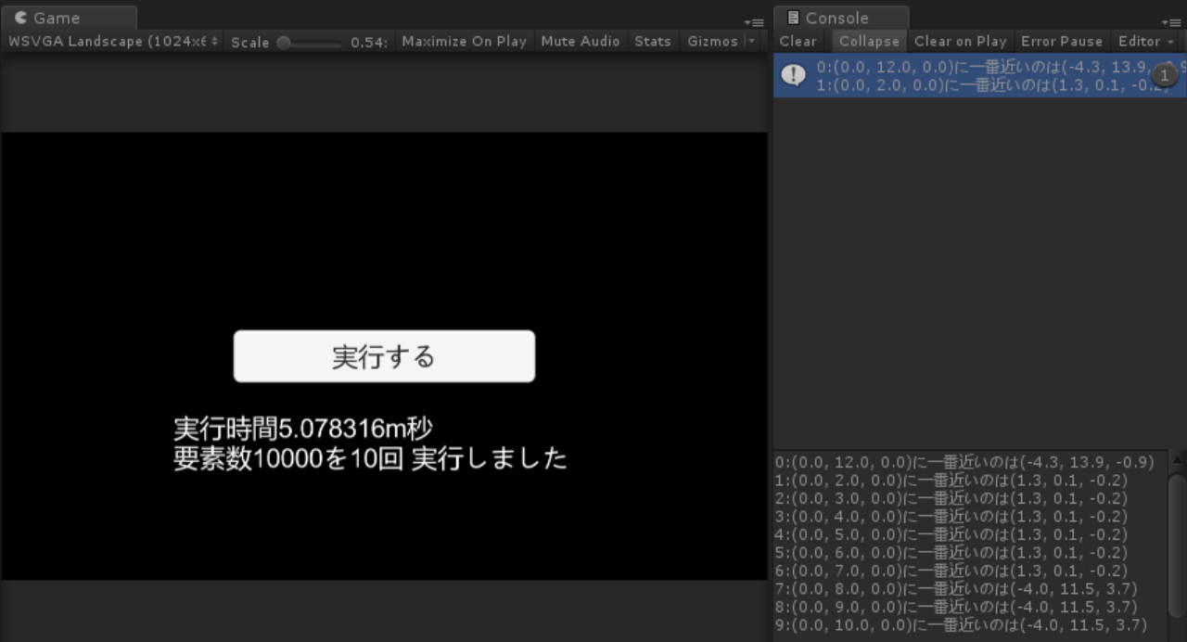
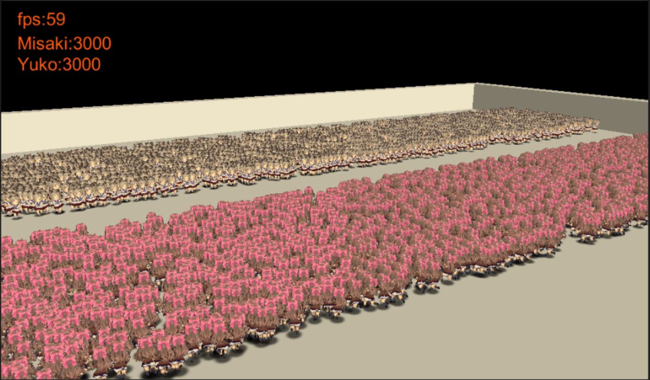
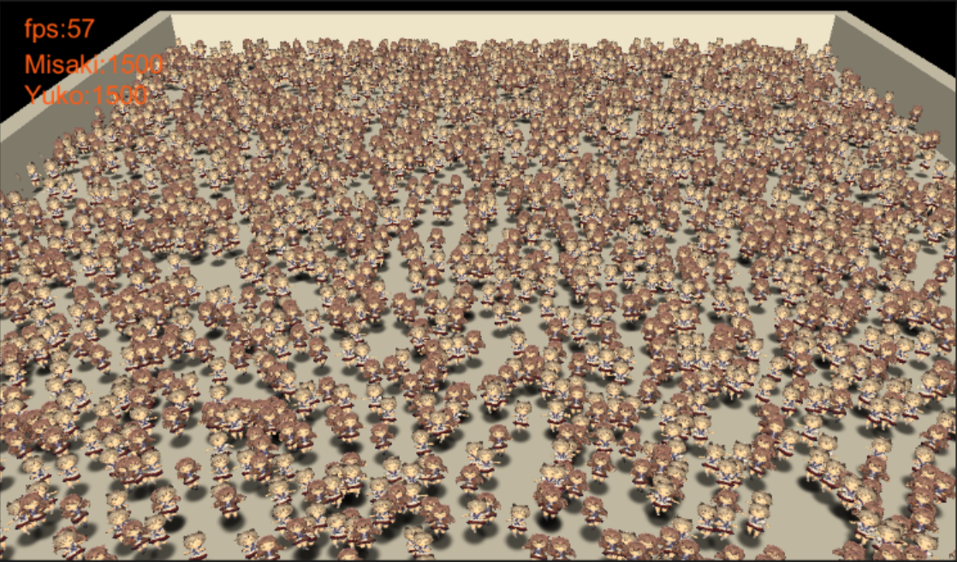
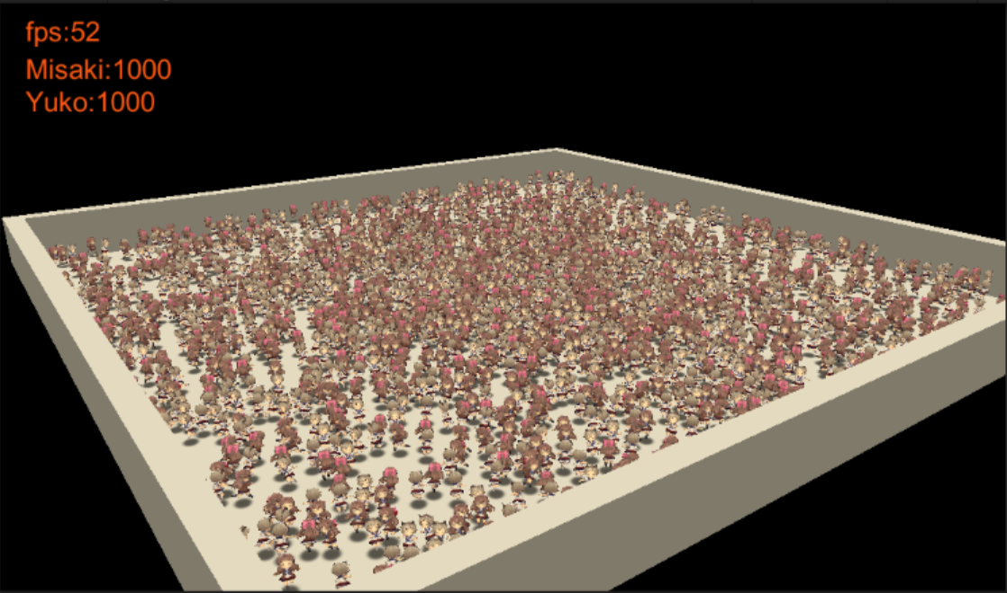
Work1.IJob
Work2.IJobParallelFor
Work3.IJobParallelForTransform
Work4.RayCastCommand

Slide 2
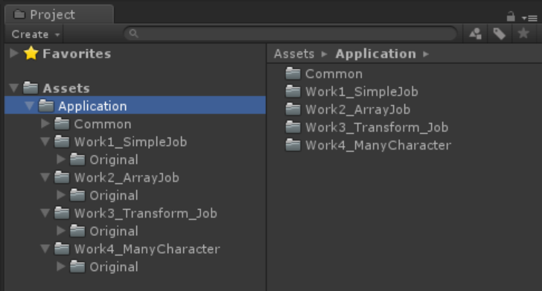
プロジェクトについて
Application以下に、それぞれのWorkに応じて
ディレクトリがあります。
それぞれの課題毎に独立しているので、こちらをそれぞれやっていく形になります

Slide 3
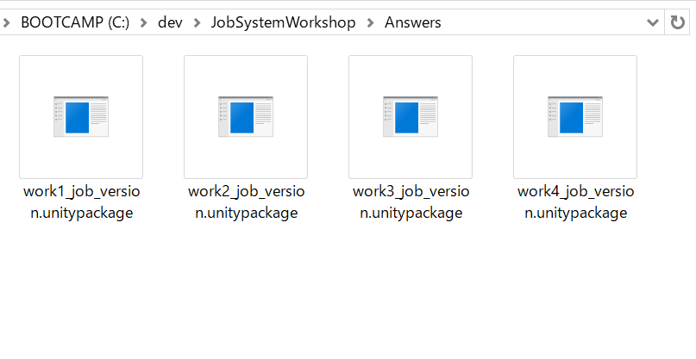
各課題の解答について
こちらで、それぞれの課題の解答を別シーン・別スクリプトの形で用意しました。
Answersディレクトリにある、それぞれのUnityPackageをプロジェクトへインポートすると、解答のスクリプトを確認できます。

Slide 4
Work1.IJob
「10000万個ある位置情報の中から一番近い場所を探す処理」を10か所について行います。
「10000個の要素を探す処理」×10回をしています。
「10000個の要素を探す処理」をIJobを利用してJob化して、10個のJobにして並行処理するようにしましょう。

Slide 5
Work1NearestFind.cs でここをJob化
/// <summary>
/// 計算のコア部分です。
/// [課題] 今は 全てシングルコアでしていますが、これを並行処理できるようにしてみましょう
/// </summary>
private void CalculateCore()
{
for (int i = 0; i < sourcePositions.Length; ++i)
{
// これを一つのJobにして並行処理できるようにしましょう
var result = FindNearestPosition(sourcePositions[i], targets);
Debug.Log( sourcePositions[i] + "に一番近いのは" + result );
}
}

Slide 6
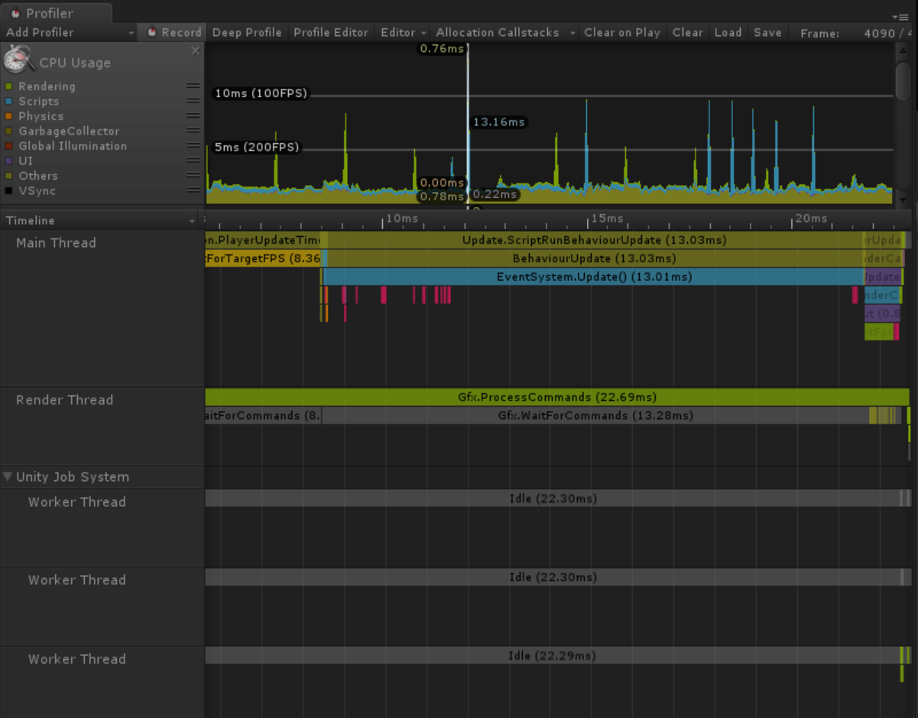
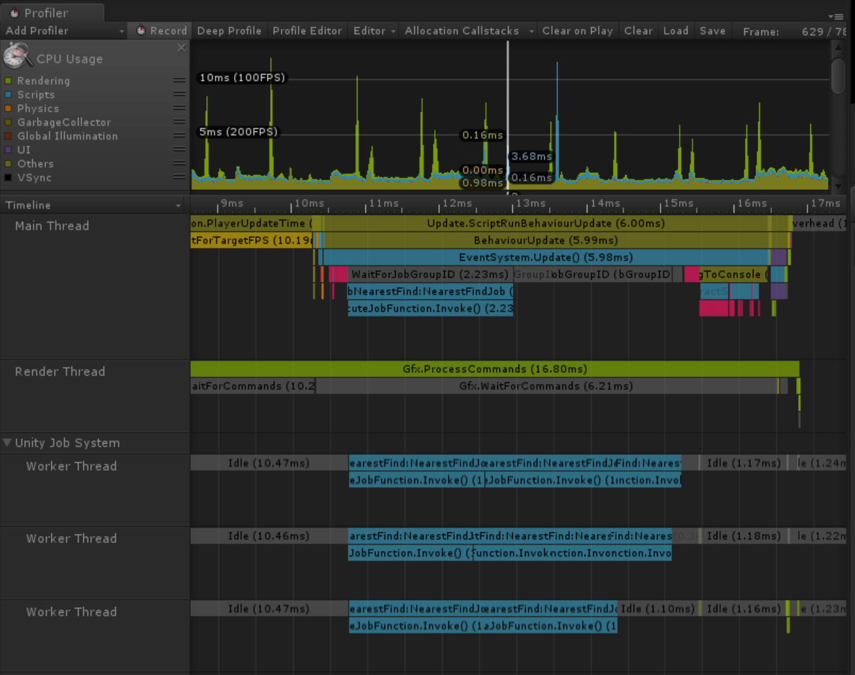
Before / After
ボタンを押したときのフレームを確認します。EventSystem.Updateの中で全て処理しているため、13m秒掛かってしまっています
EventSystem.Updateの中の一部を下のWorkerスレッドが分担しているため 6m秒近くまで縮まりました
Before
After

Slide 7
Work2. IJobParallelFor
群 VS 群の雰囲気を楽しめます。
Job化すればAndroid端末(GalaxyS6)でも60FPSで動きます。
※当たり判定がないので、すれ違っていくだけです。
キャラクターの位置等がNativeArrayで保持しており、forループで移動処理・アニメーション更新を行っています。
この辺りを IJobParallelForを使ってJob化しましょう。
※ちなみに描画は全てCommandBufferで行っています

Slide 8
Work2CharaManager.cs のここをJob化
// void Update() 関数内にて
// ここを IJobParallelForを利用して並行処理にします
for (int i = 0; i < characterNum;++i )
{
// 移動処理
characterPosition[i] = characterPosition[i] + characterVelocity * deltaTime;
// はみ出し処理対応
//..... 以下省略…
}

Slide 9
Work3. IJobParallelForTransform
大量のキャラクターが押し寄せてくるだけです。
Job化すれば、Galaxy S6で 30FPS前後で動作します
キャラクターはそれぞれ GameObjectです。
Transform更新をIJobParallelForTransformを利用して、Job化しましょう

Slide 10
Work4. RaycastCommand
キャラクターは互いにColliderを持ち、ぶつかると向きを反転します。
Job化すると GalaxyS6で 30FPS前後で動作します
キャラクターは、それぞれ進行方向にRayを飛ばして衝突検知しています。
まずはRaycastCommandを利用して、処理のJob化をしましょう。
また他にもJob化できるところはJob化してみましょう

Slide 11
C# JobSystemでのテクニックについて

Slide 12
次Updateの先頭で完了待ちをすることでより高速化します
class JobTest : MonoBehaviour{
private JobHandle handle;
public Transform[] transformArray;
void Update(){
//前のフレームで発行したJobが完了するのを待ちます
jobHandle.Complete();
// 並行して処理をしたいTransformのリストを定義します
var transformAccessArray = new TransformAccessArray(transformArray);
// Jobを作成します
var myTransformUpdateJob = new MyTransformUpdateJob(){
time = Time.deltaTime , objNum = transformArray.Length
};
// Jobを発行してます。この時点では、Todo用のQueueに積まれるだけです
JobHandle handle = myTransformUpdateJob.Schedule( transformAccessArray );
// [重要] 実際に積まれたJobの実行を促します
JobHandle.ScheduleBatchedJobs();
} }

Slide 13
次Updateの先頭で完了待ちをすることでより高速化します
MainThread
Jobの発行及び完了待ち
エンジン側での描画等の更新処理
Job更新処理
EngineのJob
Worker
Jobの更新処理
EngineのJob
Worker
Jobの更新処理
EngineのJob
エンジンの処理の隙間にユーザーの処理を埋める事で全体での処理時間を縮める事が可能です
MainThread
完了待ち
Job発行
エンジン側での描画等の更新処理
EngineのJob
EngineのJob
Worker
Jobの更新処理
EngineのJob
Worker
Jobの更新処理
Jobの更新処理

Slide 14

これ以下は おまけコンテンツです C# JobSystemとは関係のない部分での 高速化話です

Slide 15
おまけ・・・
PlayerLoopSystemについて
ビルボードでの描画について
GPUインスタンシングでの描画
Scriptable RenderPipeline(SRP)について
Culling周りについて

Slide 16
PlayerLoopSystemについて
2018.1から入った新機能です。
メインループから余計な処理を省く事が出来たり、システム側の呼び出しタイミングをフックして何か処理を挟むことが出来ます
このプロジェクトではPhysicsの更新処理を止めるためにPlayerLoopSystemをカスタマイズしています。
プロジェクト内にある「CustomPlayerLoop.cs」で、実際に処理しております

Slide 17






















ビルボードでの描画について(1)
今回のキャラクターは全てビルボードでのSprite切り替えアニメーションで実装しています。
下記ツールを利用し、事前にアニメーションしたキャラから8方向分のTextureを生成しています。カメラの角度を考慮して、適切な向きの画像を選ぶようになっています
https://github.com/wotakuro/BillBoardCreator

Slide 18
ビルボードでの描画について(2)
今回、こちらの描画をとった主な理由ですが…
Animator / SkinnedMeshRendererの組み合わせだった時に、先にそちら側が根を上げてしまい、十分なキャラクター数を表示できないためです。

Slide 19
GPU Instancingの描画について(1)
今回、キャラクターを描く際には DynamicBatchingではなくGPU Instancingでの描画をしています。
Androidでは、OpenGL 3.1以上。iOSではMetal対応であればGPU Instancingが利用できます。市場の端末でも多くが対応しているため、今後のタイトルではGPU Instancingの採用は十分に選択肢に入ります。

Slide 20
GPU Instancingの描画について(2)
今回はSpriteRendererではなく、MeshRenderer+独自コンポーネント(BoardRenderer)にてGPU InstancingでのSprite描画を実現しています。 SpriteRendererで描画すると、uvが異なる状況ではうまくドローコールがまとまらなかったためです。
ShaderにInstancing毎の変数で描画用の矩形情報を渡し、 頂点Shaderでuvの調整を行っています。

Slide 21
SRPについて
今回のプロジェクトでは、独自に作成したScriptableRenderPipeline(SRP)も利用しています。
各キャラクターを描くとき前に Zバッファーの更新だけ行い、その後に通常の描画をするという形にして描画負荷を抑えたかったためです。

Slide 22
SRPについて 良いところ
・良い点
- 描画順等のRenderingに関する部分に手を入れやすくなりました。
=> 従来は各コンポーネントの設定を上手く利用して描画順の制御をしていました。
これには各コンポーネントの特性を熟知している必要がありました。
SRPの登場により、スクリプトでわかりやすく記述することが出来る用になりました。
- 今まで手を入れることが出来なかった細かい部分にも手を入れることが出来る用になりました。
=> 影処理の置き換え、描画グループごとのバッチング/インスタンシングの制御、 描画順のソートの方法やCullingに関する設定の変更等々出来る用になりました。
※ Cullingに関する処理を全てオフにすることは出来ません。
これはAnimator等で更新を判断するために利用されているからです。

Slide 23
SRPについて 注意するところ
・導入の際に気を付ける点
- SRPと既存のレンダリングシステムで全く同じShaderは利用できません。
=> SRPの対応をするためには、ShaderPassのLightModeを以下のように独自に定義する必要が あるためです。
「Tags { "LightMode" = "BasicPass" }」
- Surface Shaderは利用不可能です。
=> Shader Graph Toolで作成されたShaderは、Scriptable Render Pipelineを考慮して動作します。
- Cameraのコールバックが効かなくなるため、その内容をSRPで実装しなおす必要があります。
=> ImageEffect等を実装しなおしが必要となります。

Slide 24
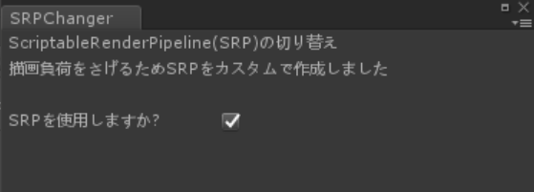
SRPについて ON/OFFで効果を確認
メニューの Tools/SRPChangerにて呼び出せます。
Work3 / Work4 では、チェックボックスでSRPのON / OFFを切り替えられます。
※Work2は対応していません

Slide 25
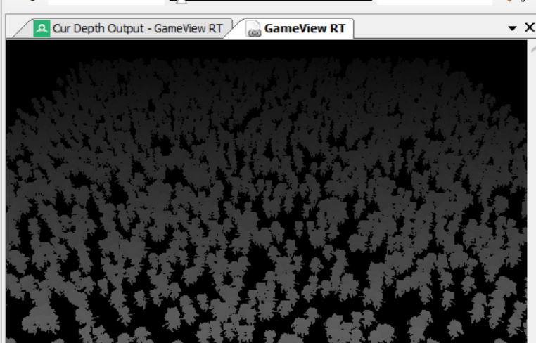
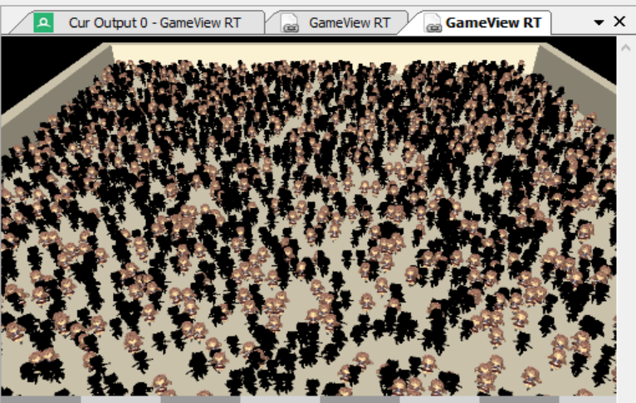
SRPについて ZPrepassの実現
下記のような形で、「キャラクターを描く前にZBufferの更新のみを行う事で、実際に塗られる描画面積を
減らして、描画負荷を下げる」というのを SRPで記述しています。
キャラクターの深度情報を事前にZBufferに 先に書いておきます
そのあとに、事前に書き込んだ情報を利用して、キャラクターの描画処理を行います
※RenderDocにて
https://docs.unity3d.com/jp/current/Manual/RenderDocIntegration.html

Slide 26
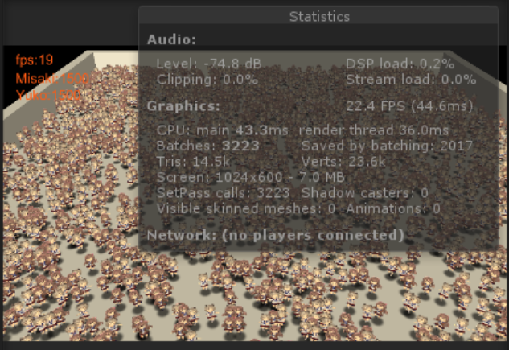
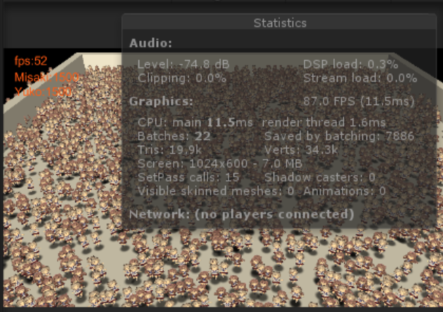
SRPについて 描画時のソート
SRPをオンで Batchesが3223->22に！
半透明オブジェクトを描く際に、
・通常であれば、描画の破綻をさけるため「奥→手前」の順番を優先して描画していきます。
今回は「ゆうこ」と「みさき」の２キャラが交互に入り混じっていますので、都度Material切り替えを強要されます
・今回は ZBufferに事前に書き込んでいる情報を利用すれば、破綻なく描画出来る状態です。
そのため、半透明であっても奥→手前の順番で描かずともよくなります。なので、キャラクター描画時に「奥→手前」のソートをせず、Material切り替えを抑えるのを優先して描画させています

Slide 27
SRPについて
MyScriptableRenderPipeline.cs が独自に作成したSRPになります。
今回のプロジェクト専用の形で描画パスをしています。

Slide 28
Cullingについて
皆様、お気づきでしょうか？
Work3よりも、Work2の方がより多くのキャラクターを出していることに！
これが、「おまけ」コンテンツの最後の話題になります。
左のWork2では6000体のキャラクターを60FPSを出していますが、Work3では3000体でイッパイです。

Slide 29
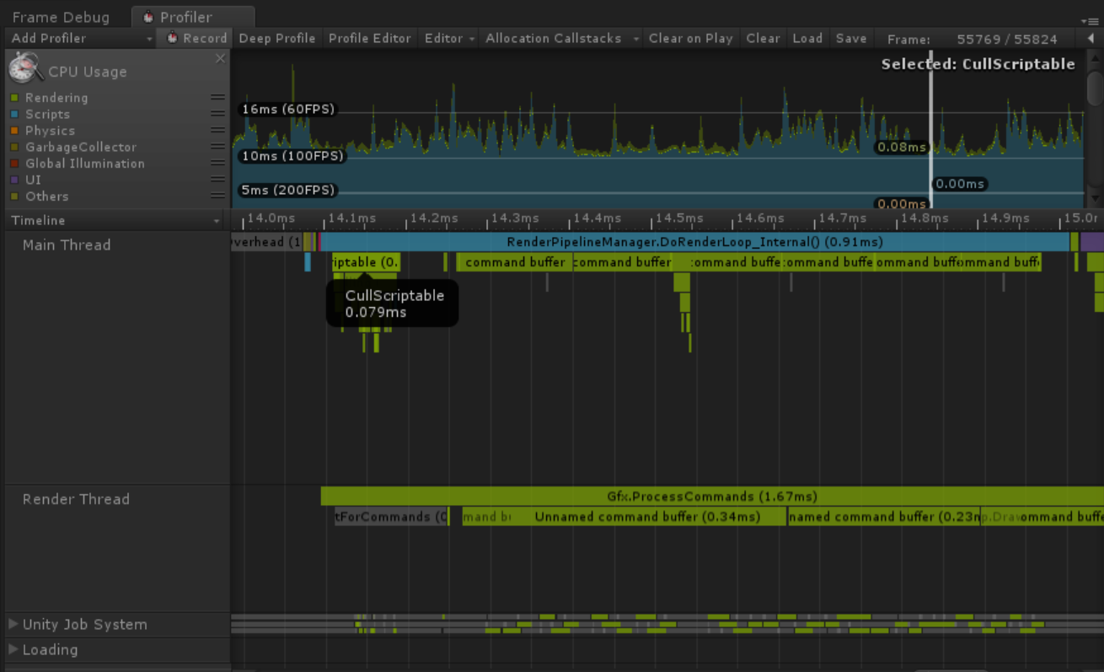
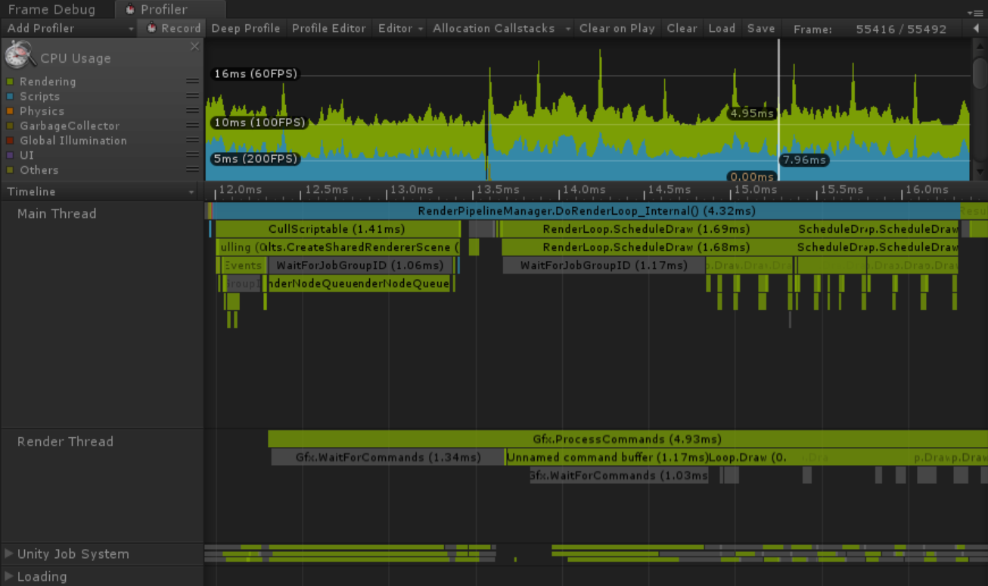
Cullingについて Profilerにて
左がWork2、右がWork3のProfilerの結果です。見ての通り、Work3の方が緑色のRenderingに関する処理のコストが高くなっています。Work3ではCullingだけでも1m秒以上かかってしまっています。
Cullingコストは描画対象(Renderer)が多くなればなるほど多くなります。
Work2ではCommandBufferを利用して直接描画しているので、エンジン側でのCullingをスキップしており、描画関係のCPU処理はかなり減っています。ただし、今回はWork2では何もCulling/距離に応じたソートをしていません。そのため、GPU側へ処理を少し負担してもらっています。

Slide 30

実は、C# JobSystemの効果を最大限活用させるために、描画周りを事前にいじっていたのでした！ そして、そちらの方が効果は大きいデス！

